Slide 1


Tájékoztató a kiskunhalasi szakképzési centrum és a kiskőrösi wattay technikum működéséről
2025. november 19.
Benedek Tibor
igazgató

Slide 2
Kiskunhalasi Szakképzési Centrum
Kiskőrösi Wattay Technikum
Vári Szabó István Technikum, Szakképző Iskola és Kollégium
Dékáni Árpád Technikum
Kiskunfélegyházi Kossuth Lajos Technikum, Szakképző Iskola és Kollégium
Kiskunfélegyházi Közgazdasági Technikum
Ágazati Képző Központ
Kiskunhalasi Siker Vizsgaközpont

Slide 3
Kiskunhalasi Szakképzési Centrum
Iskola | Felnőtt | Nappali | Összesen
Kiskőrösi Wattay Technikum | 104 | 331 | 435
Vári Szabó István Technikum, Szakképző Iskola és Kollégium | 292 | 418 | 710
Dékáni Árpád Technikum | 91 | 578 | 669
Kiskunfélegyházi Kossuth Lajos Technikum, Szakképző Iskola és Kollégium | 461 | 540 | 1001
Kiskunfélegyházi Közgazdasági Technikum | 97 | 506 | 603
Összesen: | 1045 | 2373 | 3418

Slide 4
Kiskunhalasi Szakképzési Centrum
Kiskunhalasi Szakképzési Centrum
Oktató (Centrum szinten) | 274
Óraadó (Centrum szinten) | 123
Egyéb alkalmazott (Centrum szinten) | 132
Összesen: | 529

Slide 5
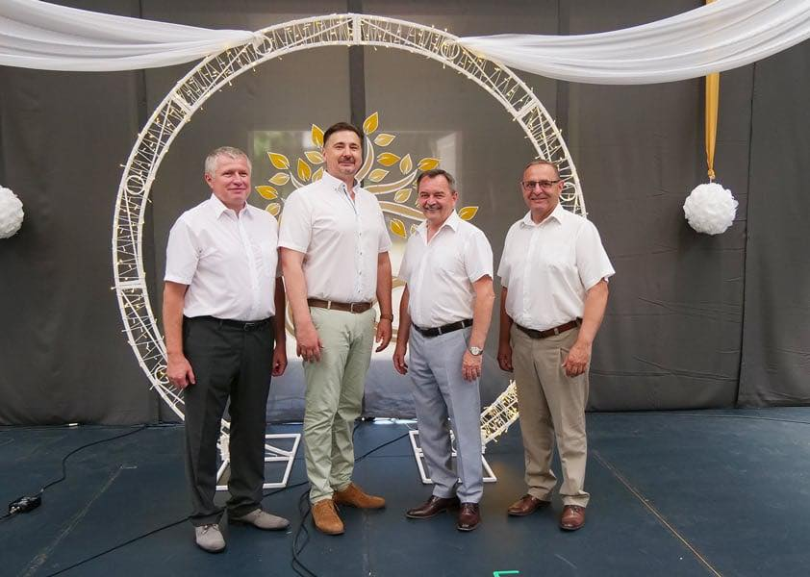

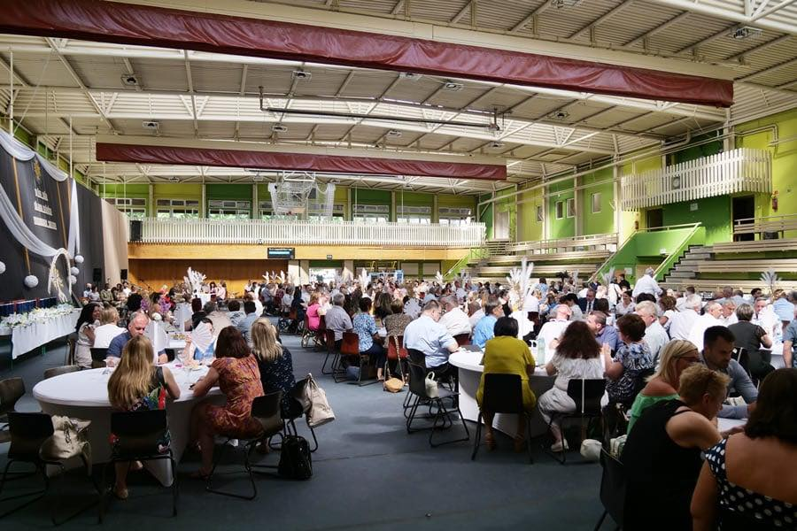
Kiskunhalasi Szakképzési Centrum

Slide 6
Kiskunhalasi SZC
Kiskőrösi Wattay Technikum

Slide 7
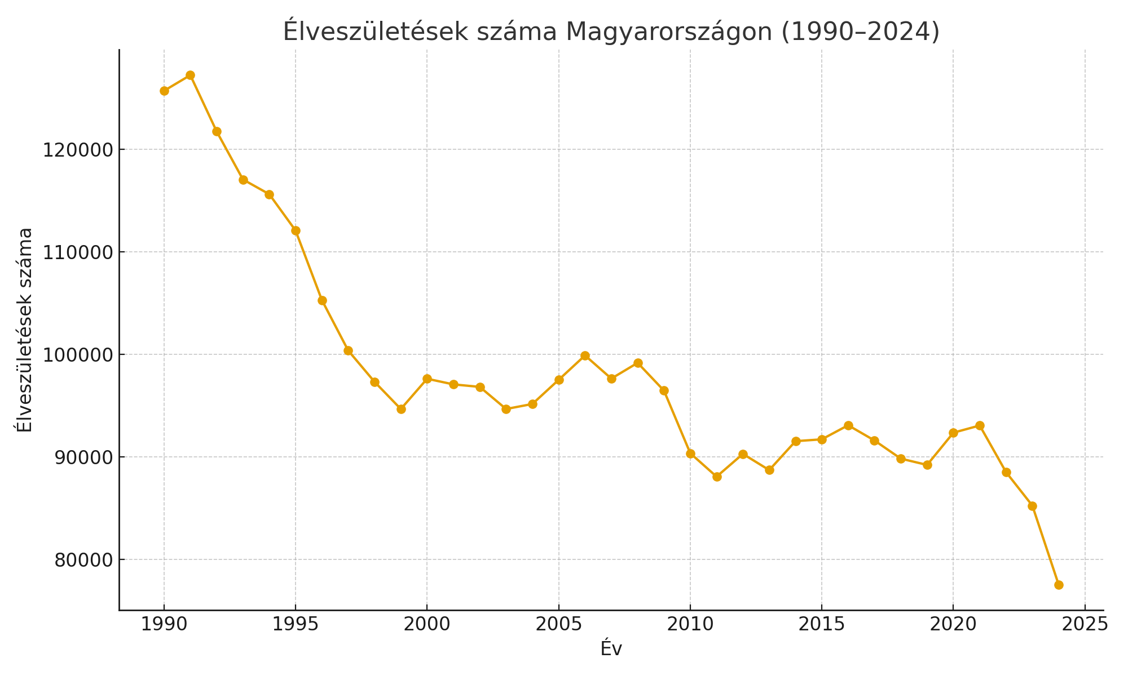
2010 | 90335
2011 | 88049
2012 | 90269
2013 | 88689
2014 | 91510
2015 | 91690
2016 | 93063
2017 | 91577
2018 | 89807
2019 | 89193
2020 | 92338
2021 | 93039
2022 | 88491
2023 | 85225
2024 | 77511

Slide 8
Kiskunhalasi SZC
Kiskőrösi Wattay Technikum
TECHNIKUM - NAPPALI
Gépészet (gépgyártástechnológia technikus, gépész technikus)
Informatika és távközlés (informatika rendszer- és alkalmazásüzemeltető technikus)
Gazdálkodás és menedzsment (pénzügyi-számviteli ügyintéző, vállalkozási ügyviteli ügyintéző)

Slide 9
Kiskunhalasi SZC
Kiskőrösi Wattay Technikum
SZAKKÉPZŐ ISKOLA - NAPPALI
Fa- és bútoripar (asztalos)
Gépészet (gépi és CNC forgácsoló, épület- és szerkezetlakatos)
Kereskedelem (kereskedelmi értékesítő)

Slide 10
Kiskunhalasi SZC
Kiskőrösi Wattay Technikum
TECHNIKUM - FELNŐTTOKTATÁS
Gazdálkodás és menedzsment (pénzügyi-számviteli ügyintéző)
Szociális ( Kisgyermekgondozó, - nevelő)

Slide 11
Kiskunhalasi SZC
Kiskőrösi Wattay Technikum
SZAKKÉPZŐ ISKOLA - FELNŐTTOKTATÁS
FA- ÉS BÚTORIPAR (asztalos)
GÉPÉSZET (Hegesztő, Gépi és CNC forgácsoló)
ÉPÜLETGÉPÉSZET (Központifűtés és gázhálózatrendszer-szerelő, Víz- és csatornarendszer-szerelő, Hűtő és szellőzéstechnikai szerelő)
SZOCIÁLIS (Szociális gondozó és ápoló)
Érettségi vizsgára felkészítő nappali képzés
Szakképesítés: Demencia gondozó

Slide 12












Duális partnereink

Slide 13
Kiskunhalasi SZC
Kiskőrösi Wattay Technikum
Személyi feltételek:
- oktatói testület: 37 fő
Honvéd oktató: 1 fő
Technikai dolgozók: 23 fő
ÖSSZESEN: 61 fő
- óraadók: 14 fő

Slide 14
Kiskunhalasi SZC
Kiskőrösi Wattay Technikum
INFRASTRUKTURÁLIS FEJLESZTÉSEK:
SárkányJózsef utcai telephely fűtéskorszerűsítése 2024. tavasz
Székhely első emeletének felújítása 2024. nyarán
Székhely első emeletének felújítása 2024. őszi szünet
Tanműhely lapostető szigetelése 2025. január - február
Székhely első emeletének további felújítása 2025. nyarán
Székhely homlokzatának újra bádogozása 2025. őszi szünet

Slide 15
Kiskunhalasi SZC
Kiskőrösi Wattay Technikum
Pályaválasztási tevékenységek:
Technikaórák biztosítása általános iskolások részére
Kitelepülés általános iskolákba
Óvodások a Digitális Közösségi Alkotóműhelyben
Pályaválasztási rendezvények szervezése
  Jövőd a tét! – 2024. november 14.
  WattayNEXT – 2025. október 17.
  Wattay Nyílt Nap – 2025. december 10.

Slide 16
Kiskunhalasi SZC
Kiskőrösi Wattay Technikum
Iskolai élet:
Előkelő helyezések országos versenyeken
Részvétel Kiskőrös város életében (október 06.; Rétesfesztivál)
ERASMUS+ Görögország
Rendszeres véradási helyszín
Szakképzési jószolgálati tevékenység

Slide 17






Kiskunhalasi SZC
Kiskőrösi Wattay Technikum

Slide 18
Kiskunhalasi SZC
Kiskőrösi Wattay Technikum
OKTATÓI KITÜNTETÉSEK:
„Siker kovácsa” díj – Franczia László, Kalla Viktória
„Nevelés Támogatója” díj – Kovács Mónika
„Miniszter Elismerő Oklevele” – Francziáné Miks Éva

Slide 19
Kiskunhalasi SZC
Kiskőrösi Wattay Technikum
SPORTCSARNOK:
Növekvő kihasználtság
Jövőd a tét! – Pályaválasztási rendezvény
Erős Ember Verseny
Pünkösd kupa
Együtt a daganatos gyermekekért alapítvány
Lány kézilabdacsapat

Slide 20
Kiskunhalasi SZC
Kiskőrösi Wattay Technikum
JÖVŐBELI TERVEK:
Szakképzési hátránykompenzációs programok és rugalmas tanulási utak (GINOP Plusz-5.3.2-25 kódszám)
A szakképzésben tanulók idegen nyelvi kompetenciáinak kis csoportos fejlesztése (GINOP Plusz-5.2.5-25 kódszám)

Slide 21



Kiskunhalasi SZC
Kiskőrösi Wattay Technikum
KÖZÖSSÉGI OLDALAK:

Slide 22
Kiskunhalasi SZC
Kiskőrösi Wattay Technikum
IUNCTA VIS FORTIOR
EGYSÉGBEN AZ ERŐ

